Slide 1
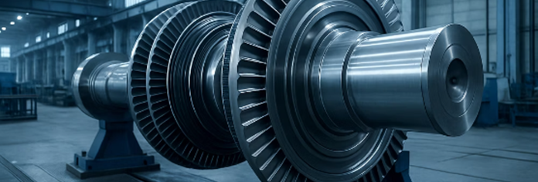

Project Base Elemen Mesin II - POROS
Fakultas Teknologi Industri
Teknik Mesin
Nur Syaikurullah
2023710150055
Irpan Purnamansyah
2023710150056

Slide 2
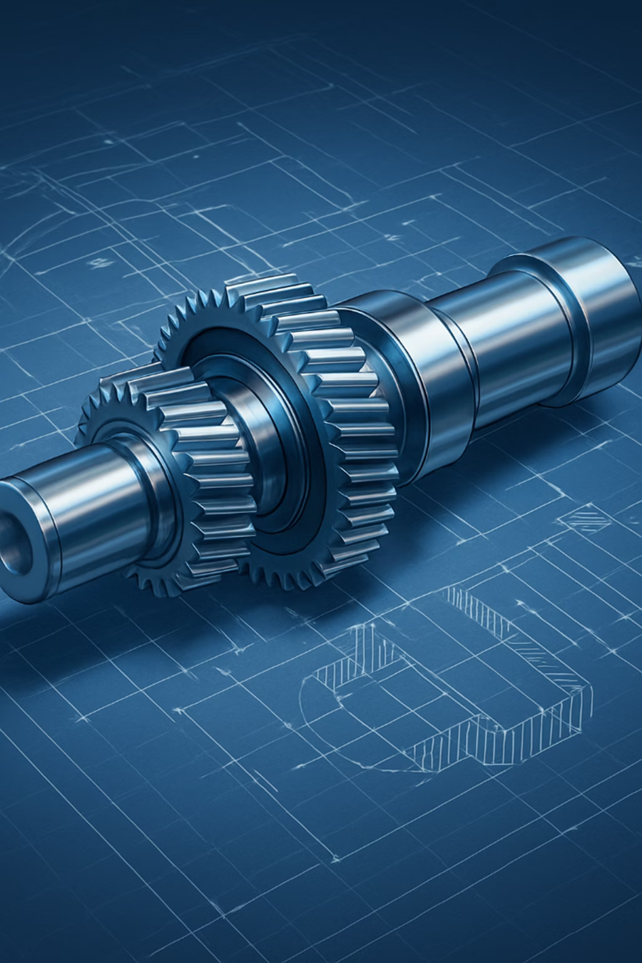
PENDAHULUAN
Latar Belakang
Poros adalah elemen mesin berputar yang digunakan untuk mentransmisikan daya dari suatu penggerak utama ke bagian lain yang berputar dari suatu system mekanik. Pada umumnya penampang poros berbentuk silinder pejal, akan tetapi ada juga penampangnya berbentuk persegi. Selain pejal, ada juga poros yang penampangnya berongga.
Dalam sistem transmisi mekanik, poros mengalami kombinasi beban berupa torsi, gaya lentur, dan gaya aksial yang dapat menyebabkan tegangan kompleks. Oleh karena itu, perencanaan poros yang tepat sangat penting agar sistem dapat beroperasi secara andal dan aman.

Slide 3
PENDAHULUAN
Tujuan – Menjawab Soal Poros 1
Sebuah poros baja bulat padat digunakan untuk mentransmisikan daya dari motor listrik ke sebuah roda gigi. Data yang diketahui adalah sebagai berikut:
P = 30 kW Ft = d2T Material AISI 1045
N = 1200 rpm Fr = Ft.tan(20°) Sy​ = 450 Mpa
d = 200 mm → r = 100 mm L = 150 mm Ssy = 0,5 x Sy = 225 Mpa
n = 2,5
Poros hanya didukung oleh dua bantalan di kedua ujungnya, dan beban konsentrasi sepenuhnya bekerja di Tengah – Tengah poros.
Hitung :
1. T ? 2. Ft ? 3. Fr ? 4. M ? 5. σ vm​ ? 6. d min?

Slide 4
PENDAHULUAN
Tujuan – Menjawab Soal Poros 2
Sebuah transmisi mekanik menggunakan pasangan roda gigi lurus (spur gear ) dengan data sebagai berikut:
Jumlah gigi pinion (Np ) = 20 Faktor dinamika (Kv ) = 1.25 (dihitung dari metode Barth)
Jumlah gigi roda gigi (Ng ) = 60 Faktor distribusi beban (Km ) = 1.3
Modul (m ) = 4 mm Faktor aplikasi (Ka ) = 1.5
Sudut tekan (ϕ ) = 20° Faktor geometri lentur (Y ) = 0.32 (untuk Np=20 )
Lebar gigi (F ) = 40 mm Faktor geometri kontak (Z ) = 0.12 (lihat tabel AGMA
Bahan pinion dan roda gigi: Kekerasan Brinell (HB ) = 280
Baja karbon AISI 4140, Tegangan lentur ijin (σb,all ) = 180 MPa
Kekuatan tarik ultimate (Su ) = 950 Mpa Tegangan kontak ijin (σc,all ) = 1100 MPa
Kekuatan luluh (Sy ) = 750 Mpa Kecepatan putar pinion (np ) = 1800 rpm

Slide 5
PENDAHULUAN
Manfaat
Menghitung Torsi Tegangan Poros
Mengurangi Getaran

Slide 6
LANDASAN TEORI
PENGERTIAN POROS
Poros merupakan komponen mekanik utama yang berfungsi untuk mentransmisikan daya dan momen putar dari satu bagian mesin ke bagian lainnya, seperti dari motor ke roda gigi, pulley atau kopling.
JENIS POROS
1. Poros Transmisi
2. Poros Tumpuan
3. As (Axle)

Slide 7
LANDASAN TEORI
JENIS POROS
Poros Transmisi
FUNGSI
Berfungsi untuk meneruskan daya dan torsi dari sumber ke komponen yang digerakkan. Umumnya terhubung dengan roda gigi, pulley, atau kopling.
Contoh: Poros pada sistem transmisi kendaraan dan mesin industri berat.

Slide 8
LANDASAN TEORI
JENIS POROS
Poros Tumpuan
FUNGSI
Dirancang khusus untuk menopang beban radial dan aksial tanpa harus mentransmisikan daya. Lebih berfokus pada kekuatan struktur.
Contoh: Poros penopang pada mesin pemotong dan konveyor industri.

Slide 9
LANDASAN TEORI
JENIS POROS
As (Axle)
FUNGSI
Merupakan poros stasioner yang tidak berputar, berfungsi sebagai penopang beban dan menjadi sumbu rotasi bagi komponen lain.
Contoh: As roda pada beberapa jenis kendaraan roda empat.

Slide 10
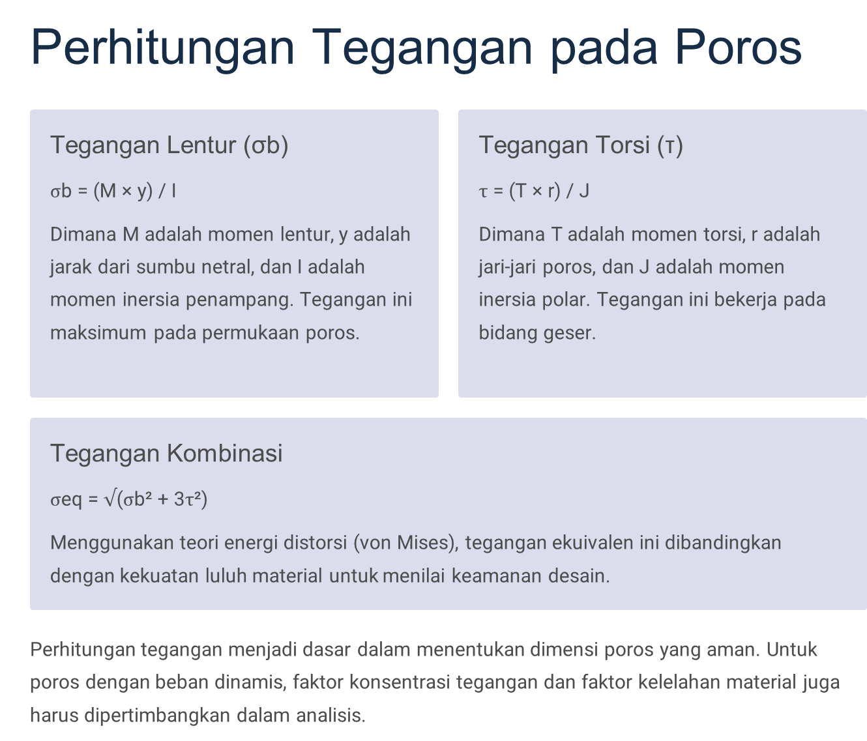
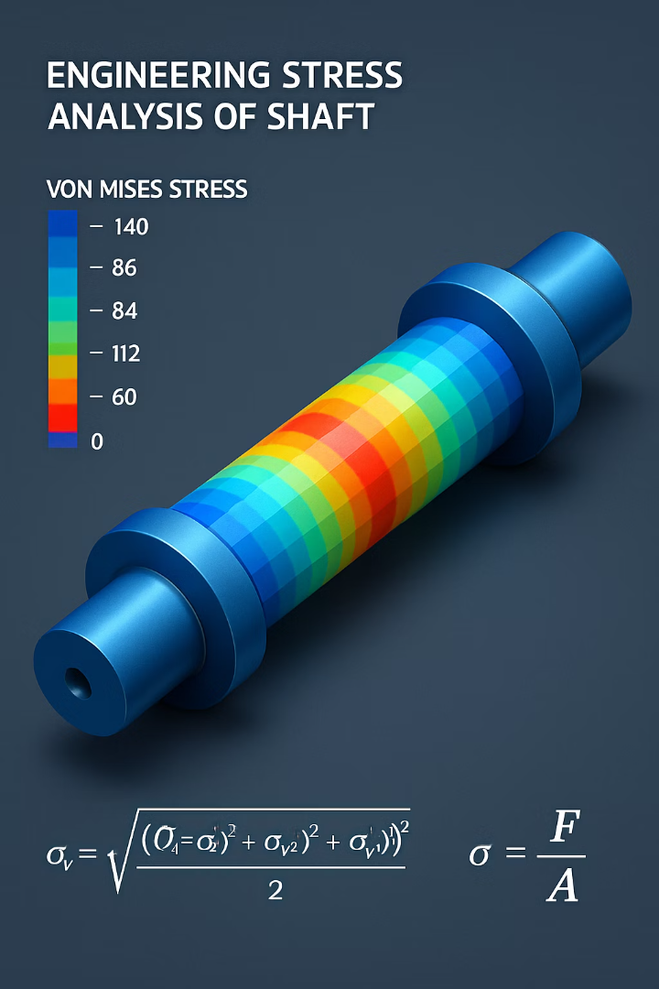
LANDASAN TEORI – RUMUS DALAM POROS
Rumus ASME untuk diameter minimum poros adalah:
d³ = (16/πSs) × √[(KbM)² + (KtT)²]
Dimana d adalah diameter, Ss adalah tegangan geser ijin, Kb adalah faktor kejut untuk momen lentur, Kt adalah faktor kejut untuk torsi, M adalah momen lentur maksimum, dan T adalah torsi.
Faktor keamanan umum yang digunakan dalam perancangan poros berkisar antara 2-3 untuk beban statis dan 3-4 untuk beban dinamis, tergantung pada keandalan data dan kondisi operasi.

Slide 11

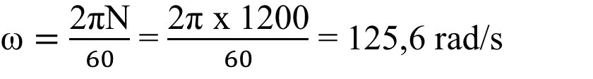
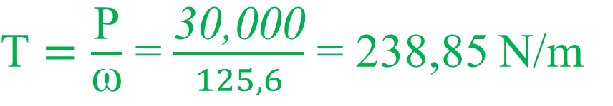
METODE PERHITUNGAN “Soal 1”
1. Menghitung Torsi yang di transmisikan oleh poros
Diketahui :
Daya (P) = 30 KW = 30.000 Watt
Kecepatan Putar (N) = 1.200 rpm
Konversi Kecepatan Sudut/Omega
Nilai Torsinya adalah :
$\text{ω}=\frac{\text{2}\text{π}\text{N}\text{​}}{60}$ = $\frac{\text{2}\text{π} \text{x}\text{ 1200}\text{​}}{60}$ = 125,6 rad/s
$\text{T}=\frac{\text{P}\text{​}}{\text{ω}}$ = $\frac{\text{30,000}\text{​}}{125,6}$ = 238,85 N/m

Slide 12

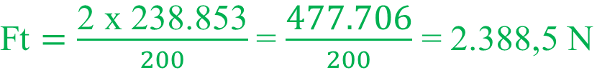
METODE PERHITUNGAN “Soal 1”
2. Tentukan besar gaya tangensial dan radial pada roda gigi.
Diketahui :
Torsi Transmisi, T = 238,73 Nm = 238.853 N/mm
Diameter roda gigi, d = 200 mm
Sudut tekanan (pressure angle), ϕ = 20°
Gaya Tangensial (Ft) :
Gaya Radial (Fr) :
$$\text{Ft}=\frac{\text{2}\text{T}\text{​}}{d}$$
Fr = Ft . tan (ϕ)
$\text{Ft}=\frac{\text{2 }\text{x}\text{ 238.853}\text{​}}{200}$ = $\frac{\text{477.706}\text{​}}{200}$ = 2.388,5 N
Fr = 2.388,5 . Tan (20°)
= 2.388,5 . 0,3640 = 869,4 N

Slide 13
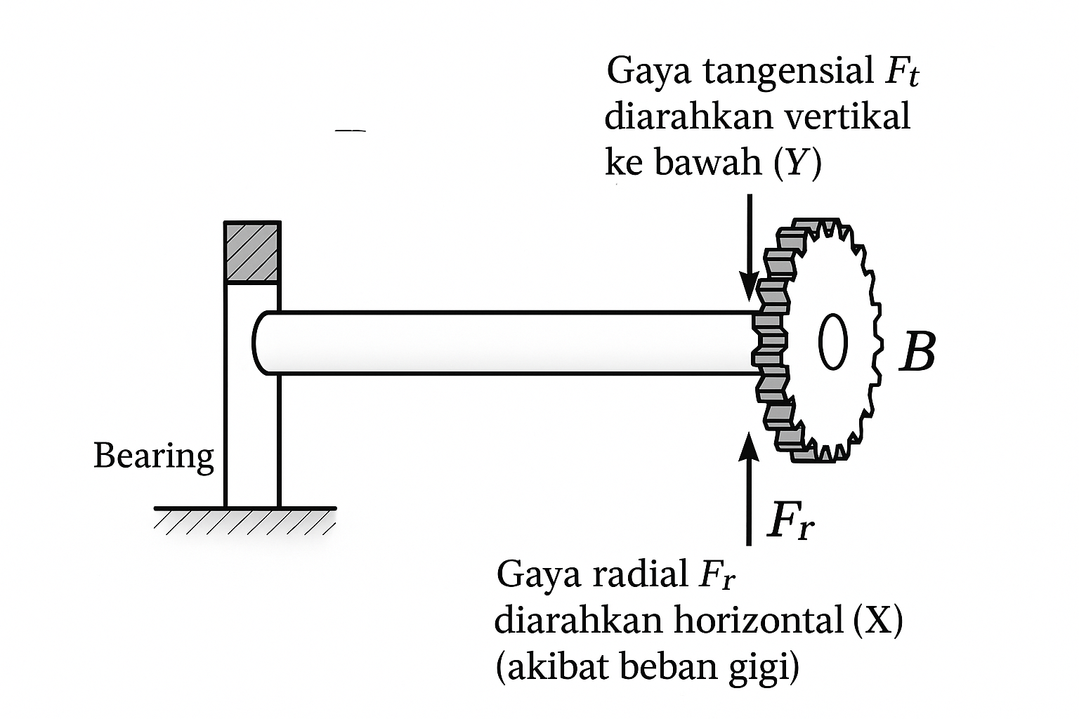
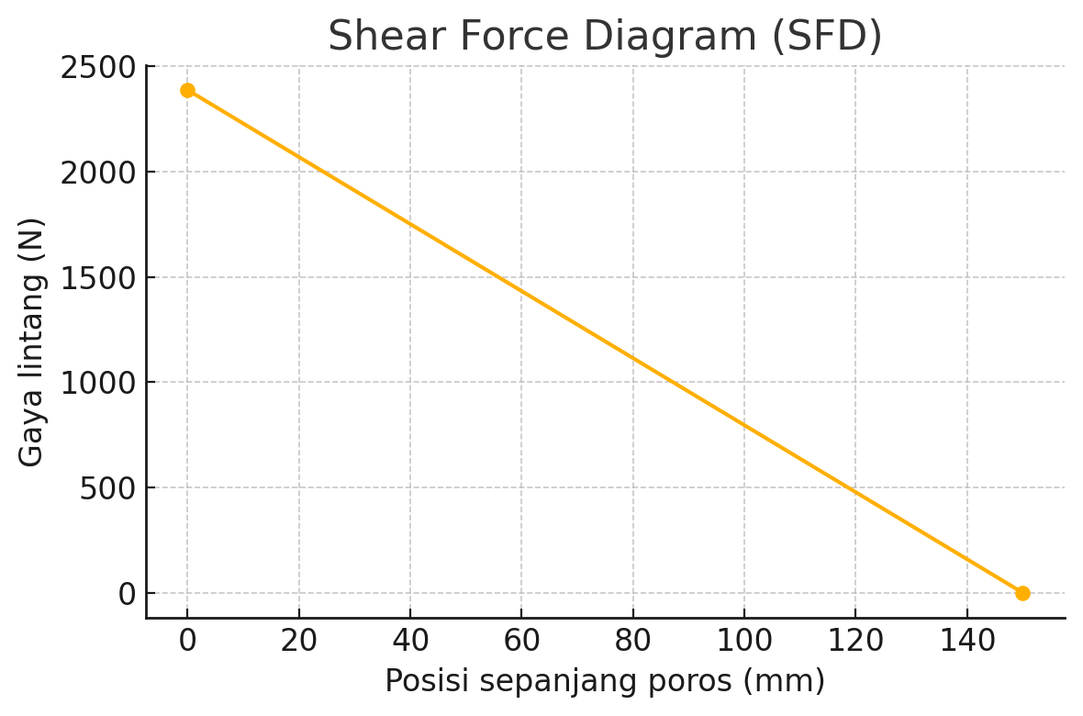
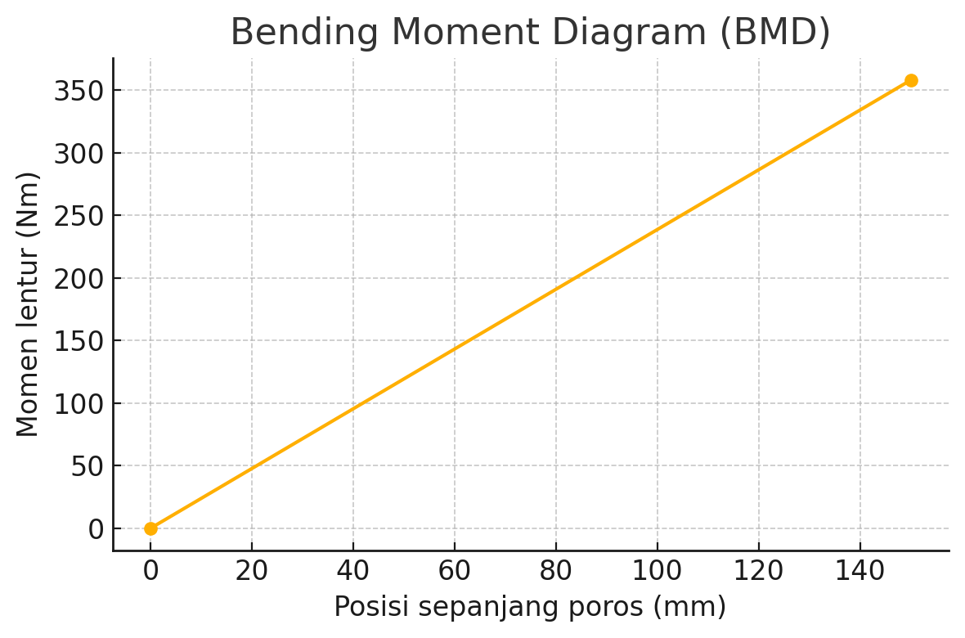
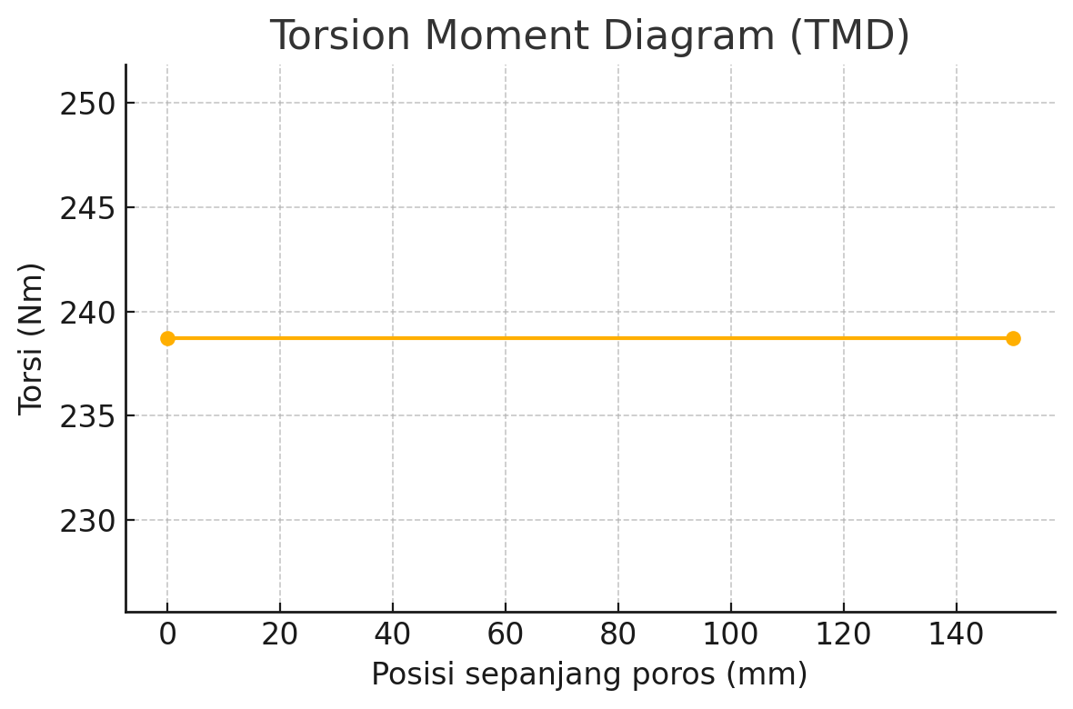
METODE PERHITUNGAN “Soal 1”
3. Gambarkan diagram gaya lintang (SFD), momen lentur (BMD), dan torsi (TMD).
Asumsi konfigurasi sistem

Slide 14
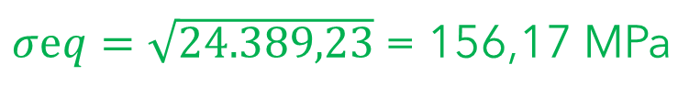
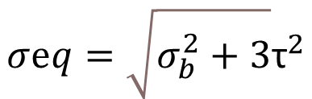
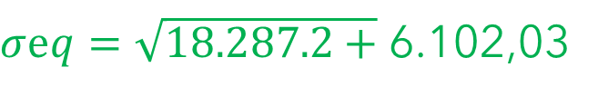
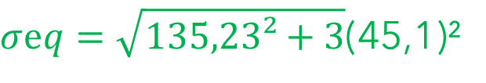

METODE PERHITUNGAN “Soal 1”
5. Gunakan teori energi distorsi (von Mises) untuk menghitung tegangan ekivalen maksimum.
$$σⅇq=\sqrt{σ_{b}^{2}+3}{\text{τ}}^{2}$$
Diketahui :
Momen lentur maks, Mmax = 358,28 Nm = 358.280 Nmm
Torsi, T = 238,73 Nm = 238.730 Nmm
Diameter poros asumsi, d = 30 mm
Tegangan Lentur :
Tegangan Ekivalen Maks (Von Mises) :
$σb=\frac{32 . M}{\text{π} . d³}=\frac{32 x 358.280}{\text{3},14 x 30³}$ = $\frac{11.464.960}{84.780}$ = 135,23 MPa
$σⅇq=\sqrt{135,23²+3}$(45,1)²
Tegangan Geser :
$σⅇq=\sqrt{18.287.2+}$ 6.102,03
$\text{τ}=\frac{16 . T}{\text{π} . d³}=\frac{16 x 238.730}{\text{3},14 x 30³}$ = $\frac{3.819.680}{84.780}$ = 45,1 MPa
$σⅇq=\sqrt{24.389,23}$ = 156,17 MPa

Slide 15
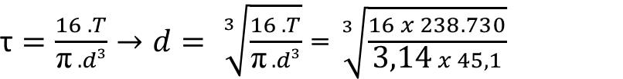

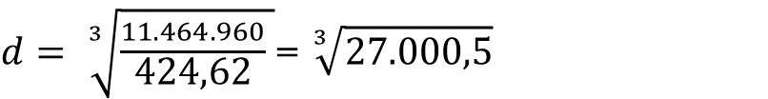
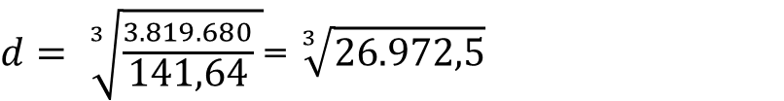
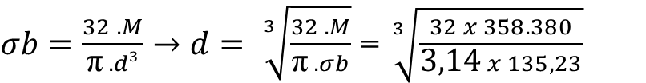

METODE PERHITUNGAN “Soal 1”
6. Diameter Poros Minimum agar aman terhadap kegagalan dengan mempertimbangkan kombinasi beban lentur & torsi
Diketahui :
Momen lentur maks, Mmax = 358,28 Nm = 358.280 Nmm
Torsi, T = 238,73 Nm = 238.730 Nmm
Mmax = Ft.L = 2.388,5 x 0.15 = 358,28 Nm
Tegangan Lentur :
Tegangan Geser :
$σb=\frac{32 . M}{\text{π} . d³}=\frac{32 x 358.280}{\text{3},14 x 30³}$ = $\frac{11.464.960}{84.780}$ = 135,23 MPa
$\text{τ}=\frac{16 . T}{\text{π} . d³}=\frac{16 x 238.730}{\text{3},14 x 30³}$ = $\frac{3.819.680}{84.780}$ = 45,1 MPa
Diameter Minimal mempertimbangkan $σb$ :
Diameter Minimal mempertimbangkan $\text{τ}$:
$σb=\frac{32 . M}{\text{π} .d³}→d= \sqrt[3]{\frac{32 . M}{\text{π} .σb}}$ = $\sqrt[3]{\frac{32 x 358.380}{\text{3,14} x 135,23}}$
$\text{τ}=\frac{16 . T}{\text{π} . d³}→d= \sqrt[3]{\frac{16 . T}{\text{π} . d³}}$ = $\sqrt[3]{\frac{16 x 238.730}{\text{3,14} x 45,1}}$
$d= \sqrt[3]{\frac{11.464.960}{\text{424,62}} }$= $\sqrt[3]{27.000,5}$
$d= \sqrt[3]{\frac{3.819.680}{\text{141,64}} }$= $\sqrt[3]{26.972,5}$
$$d=30 mm$$
$$d=29,989 mm$$

Slide 16

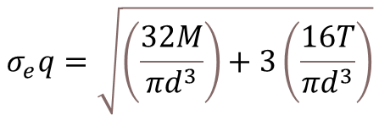
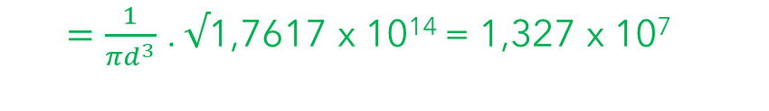
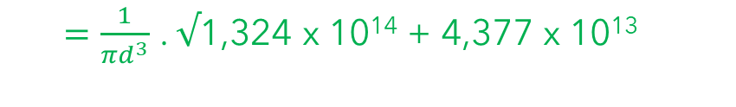
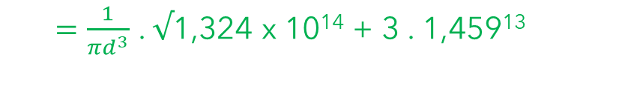
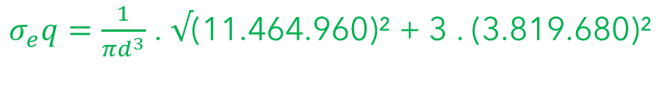

METODE PERHITUNGAN “Soal 1”
6. Diameter Poros Minimum agar aman terhadap kegagalan dengan mempertimbangkan kombinasi beban lentur & torsi
Diketahui :
Momen lentur maks, Mmax = 358,28 Nm = 358.280 Nmm
Torsi, T = 238,73 Nm = 238.730 Nmm
Tegangan Luluh Material AISI 1045 : Sy = 450 Mpa
Faktor Keamanan : n = 2,5
Mencari Diameter
$σ_{e}q=\frac{1}{πd^{3}}$ . $√$(11.464.960)² + 3 . (3.819.680)²
Tegangan ijin (Von Mises)
$=\frac{1}{πd^{3}}$ . $√$1,324 x 10¹⁴ + 3 . 1,459¹³
$σ ijin=\frac{Sy}{\text{n}}=\frac{450}{\text{2,5}}$ = 180 MPa
$=\frac{1}{πd^{3}}$ . $√$1,324 x 10¹⁴ + 4,377 x 10¹³
Persamaan Von Mises Untuk Poros Bulat
$=\frac{1}{πd^{3}}$ . $√$1,7617 x 10¹⁴ = 1,327 x 10⁷
$$σ_{e}q=\sqrt{\left(\frac{32M}{πd^{3}}\right)+3\left(\frac{16T}{πd^{3}}\right)}$$
$σ_{e}q=\frac{1,327 x 107}{πd^{3}}$ → $d³=\frac{1,327 x 107}{156,17.π}$ = $\frac{1,327 x 107}{490,4}$
32M = 32 . 358.280 =11.464.960
16T = 16 . 238.730 = 3.819.680
$d=\sqrt[3]{27059},5$ = 30, 02 mm

Slide 17
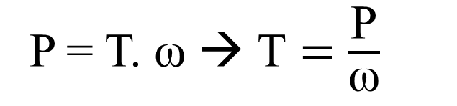
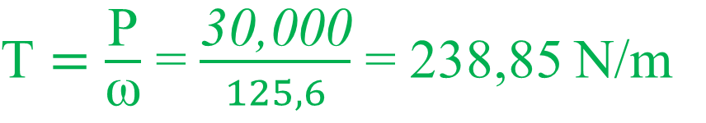

HASIL & PEMBAHASAN “SOAL 1”
Menghitung Torsi yang di transmisikan oleh poros
$\text{T}=\frac{\text{P}\text{​}}{\text{ω}}$ = $\frac{\text{30,000}\text{​}}{125,6}$ = 238,85 N/m
Karena tidak diketahui langsung Gaya Ft, maka digunakan Daya (P) dan Kecepatan Sudut/Omega (ω) untuk menghitung torsi.
Daya menggantikan Gaya, karena dalam system rotasi, hubungan antara daya dan gaya dinyatakan melalui torsi.
P = T. $\text{ω}$ → $\text{T}=\frac{\text{P}\text{​}}{\text{ω}}$
P
:
T
x
$$\text{ω}$$

Slide 18

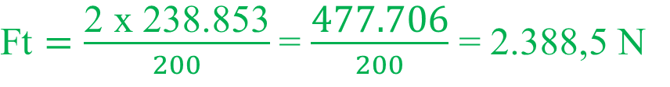
HASIL & PEMBAHASAN “SOAL 1”
Gaya Tangensial (Ft) :
Gaya Radial (Fr) :
$$\text{Ft}=\frac{\text{2}\text{T}\text{​}}{d}$$
Fr = Ft . tan (ϕ)
$\text{Ft}=\frac{\text{2 }\text{x}\text{ 238.853}\text{​}}{200}$ = $\frac{\text{477.706}\text{​}}{200}$ = 2.388,5 N
Fr = 2.388,5 . Tan (20°)
= 2.388,5 . 0,3640 = 869,4 N
Setelah torsi diketahui, barulah kita bisa mencari gaya Ft, karena torsi adalah hasil Gaya Tangensial dikalikan diameter roda gigi.
Gaya radial diturunkan dari gaya tangensial melalui sudut tekanan gigi (20°)

Slide 19
HASIL & PEMBAHASAN “SOAL 1”
Diagram gaya lintang (SFD), momen lentur (BMD), dan torsi (TMD).
Karena hanya ada satu beban terpusat (gaya tangensial) di ujung poros, maka gaya lintangnya konstan dari A ke titik beban (B), kemudian jatuh ke nol.
SFD menunjukan gaya Lintang akibat Ft
Mmax = Ft.L = 2.388,5 x 0.15 = 358,28 Nm
Karena gaya lintang konstan sepanjang A ke B, maka momen lenturnya naik secara linier
BMD Menunjukan momen Lentur Akibat Ft. L
Momen lentur dihitung langsung dari gaya tangensial 𝐹𝑡 dan jarak dari titik tumpu ke titik kerja roda gigi (L).
Karena tidak ada sumber torsi tambahan di sepanjang poros (torsi hanya dari motor menuju roda gigi), maka torsi distribusinya rata dan konstan.
TMD adalah Torsi yang konstan sebesar T

Slide 20
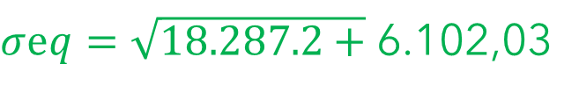
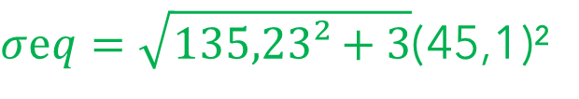
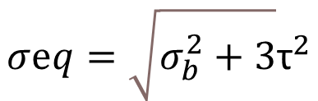
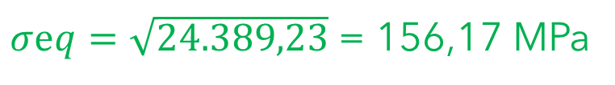
HASIL & PEMBAHASAN “SOAL 1”
Tegangan Ekivalen Maks (Von Mises) :
$$σⅇq=\sqrt{σ_{b}^{2}+3}{\text{τ}}^{2}$$
Menentukan apakah poros aman dari kegagalan plastis akibat kombinasi tegangan lentur dan torsi. Dalam mekanika bahan, tegangan ekuivalen (von Mises) mewakili tegangan hasil gabungan dari berbagai arah tegangan pada elemen material.
$σⅇq=\sqrt{135,23²+3}$(45,1)²
$σⅇq=\sqrt{18.287.2+}$ 6.102,03
$σⅇq=\sqrt{24.389,23}$ = 156,17 MPa

Slide 21
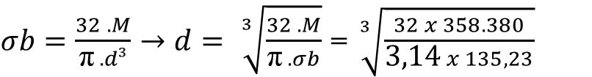
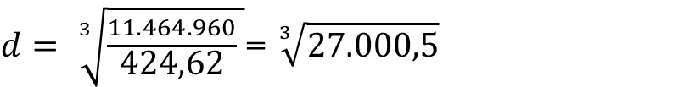
HASIL & PEMBAHASAN “SOAL 1”
Mencari Diameter Minimum dengan mempertimbangkan tegangan lentur
Tegangan Lentur :
$σb=\frac{32 . M}{\text{π} . d³}=\frac{32 x 358.280}{\text{3},14 x 30³}$ = $\frac{11.464.960}{84.780}$ = 135,23 MPa
Diameter Minimal mempertimbangkan $σb$ :
Untuk mencari nilai diameter minimum dengan mempertimbangkan tegangan lentur, maka lakukan penyusunan ulang dari rumus persamaan tegangan lentur
$σb=\frac{32 . M}{\text{π} .d³}→d= \sqrt[3]{\frac{32 . M}{\text{π} .σb}}$ = $\sqrt[3]{\frac{32 x 358.380}{\text{3,14} x 135,23}}$
$d= \sqrt[3]{\frac{11.464.960}{\text{424,62}} }$= $\sqrt[3]{27.000,5}$
$$d=30 mm$$

Slide 22
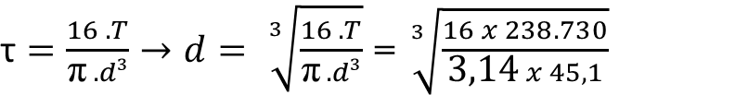

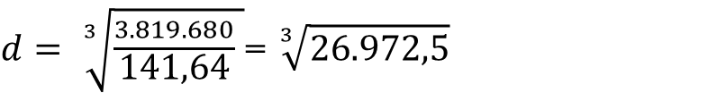

HASIL & PEMBAHASAN “SOAL 1”
Mencari Diameter Minimum dengan mempertimbangkan tegangan Geser
Tegangan Geser :
$\text{τ}=\frac{16 . T}{\text{π} . d³}=\frac{16 x 238.730}{\text{3},14 x 30³}$ = $\frac{3.819.680}{84.780}$ = 45,1 MPa
Diameter Minimal mempertimbangkan $\text{τ}$:
Untuk mencari nilai diameter minimum dengan mempertimbangkan tegangan geser, maka lakukan penyusunan ulang dari rumus persamaan tegangan geser
$\text{τ}=\frac{16 . T}{\text{π} . d³}→d= \sqrt[3]{\frac{16 . T}{\text{π} . d³}}$ = $\sqrt[3]{\frac{16 x 238.730}{\text{3,14} x 45,1}}$
$d= \sqrt[3]{\frac{3.819.680}{\text{141,64}} }$= $\sqrt[3]{26.972,5}$
$$d=29,989 mm$$

Slide 23

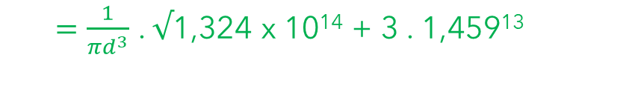

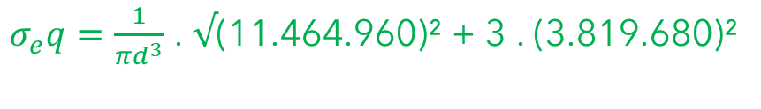

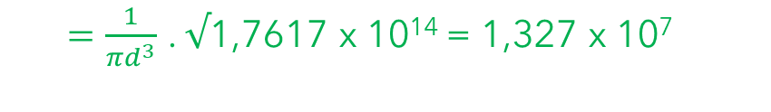
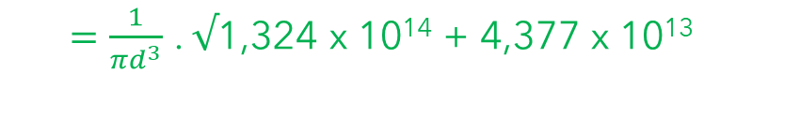
HASIL & PEMBAHASAN “SOAL 1”
Mencari Diameter
$σ_{e}q=\frac{1}{πd^{3}}$ . $√$(11.464.960)² + 3 . (3.819.680)²
$$σ_{e}q=\sqrt{\left(\frac{32M}{πd^{3}}\right)+3\left(\frac{16T}{πd^{3}}\right)}$$
$=\frac{1}{πd^{3}}$ . $√$1,324 x 10¹⁴ + 3 . 1,459¹³
$=\frac{1}{πd^{3}}$ . $√$1,324 x 10¹⁴ + 4,377 x 10¹³
Rumus ini merupakan hasil gabungan dari dua tegangan (bending dan torsi) yang dibentuk untuk mencari diameter minimum agar tegangan total tidak melebihi tegangan ijin.
Persamaan disusun menjadi d³​, karena sifat geometri poros bulat padat.
$=\frac{1}{πd^{3}}$ . $√$1,7617 x 10¹⁴ = 1,327 x 10⁷
$σ_{e}q=\frac{1,327 x 107}{πd^{3}}$ → $d³=\frac{1,327 x 107}{156,17.π}$ = $\frac{1,327 x 107}{490,4}$
$d=\sqrt[3]{27059},5$ = 30, 02 mm

Slide 24
METODE PERHITUNGAN “Soal 2”
Data yang Diketahui:
Jumlah gigi pinion (Np) = 20
Jumlah gigi roda gigi (Ng) = 60
Modul (m) = 4 mm
Sudut tekan (ϕ) = 20°
Lebar gigi (F) = 40 mm
Kekuatan tarik ultimate (Su) = 950 MPa
Kekuatan luluh (Sy) = 750 MPa
Kekerasan Brinell (HB) = 280
Tegangan lentur ijin (σb,all) = 180 MPa
Tegangan kontak ijin (σc,all) = 1100 MPa
Kecepatan putar pinion (np) = 1800 rpm
Faktor dinamika (Kv) = 1.25 (dihitung dari metode Barth)
Faktor distribusi beban (Km) = 1.3
Faktor aplikasi (Ka) = 1.5
Faktor geometri lentur (Y) = 0.32 (untuk Np=20)
Faktor geometri kontak (Z) = 0.12 (lihat tabel AGMA)

Slide 25
METODE PERHITUNGAN “Soal 2”
1. Hitung diameter pitch circle pinion dan roda gigi.
Diameter pitch circle (diameter lingkaran jarak bagi) adalah diameter imajiner di mana dua roda gigi bersinggungan tanpa selip. Rumus untuk menghitung diameter pitch circle adalah:
d=m×N
Dimana:
d = diameter pitch circle
m = modul
N = jumlah gigi
Untuk Pinion (dp):
dp=m×Np
dp=4 mm×20
dp=80 mm
Untuk Roda Gigi (dg):
dg=m×Ng
dg=4 mm×60
dg=240 mm

Slide 26
PENJELASAN “Soal 2”
Penjelasan:
Diameter pitch circle adalah parameter fundamental dalam desain roda gigi karena menentukan ukuran efektif dari roda gigi tersebut dan bagaimana mereka berinteraksi. Modul (m) adalah ukuran gigi, sedangkan jumlah gigi (N) menentukan berapa banyak "gigi" yang ada di lingkaran tersebut. Dengan mengalikan modul dengan jumlah gigi, kita mendapatkan diameter lingkaran imajiner di mana gigi-gigi tersebut berinteraksi secara mulus.

Slide 27
METODE PERHITUNGAN “Soal 2”
2. Hitung kecepatan keliling pinion (V).
Kecepatan keliling adalah kecepatan titik di diameter pitch circle. Ini penting untuk menghitung beban dinamik pada roda gigi. Rumus untuk kecepatan keliling adalah:
V=π×d×n​/ 60
Dimana:
V = kecepatan keliling (m/s)
π≈3.14159
d = diameter pitch circle (meter)
n = kecepatan putar (rpm)
Pembagi 60 adalah untuk mengubah rpm ke putaran per detik dan menit ke detik.

Slide 28
METODE PERHITUNGAN “Soal 2”
Untuk Pinion (Vp):
Terlebih dahulu, ubah dp dari mm ke meter: dp=80 mm=0.08 meter
Vp=π×dp×np​/ 60
Vp=π×0.08 m×1800 rpm​/ 60 s
Vp≈3.14159×0.08×1800​/ 60
Vp≈7.5398 m/s

Slide 29
PENJELASAN “Soal 2”
Penjelasan:
Kecepatan keliling menunjukkan seberapa cepat permukaan gigi bergerak. Ini merupakan faktor krusial dalam menentukan beban dinamis pada gigi, keausan, dan kebisingan yang dihasilkan oleh transmisi roda gigi. Semakin tinggi kecepatan keliling, semakin besar potensi masalah yang terkait dengan dinamika dan keausan, yang perlu diatasi dengan pemilihan material dan desain yang tepat. Nilai kecepatan ini juga sering digunakan dalam rumus-rumus desain AGMA untuk menghitung faktor-faktor dinamis.

Slide 30
3. Gunakan persamaan Lewis untuk menentukan beban lentur maksimum yang dapat ditahan oleh gigi.
Persamaan Lewis adalah formula dasar untuk menghitung kekuatan lentur gigi roda gigi. Ini mengasumsikan bahwa seluruh beban lentur ditanggung oleh satu gigi pada ujungnya.
Rumus persamaan Lewis adalah:
Wt=σb,all×F×Y​/ p
Atau dalam bentuk yang lebih sering digunakan dengan modul:
Wt=σb,all×F×Y×m
Dimana:
Wt = Beban tangensial maksimum yang dapat ditahan oleh gigi (Newton)
σb,all = Tegangan lentur ijin (Pa atau N/mm²)
F = Lebar gigi (mm)
Y = Faktor bentuk Lewis (faktor geometri lentur)
m = Modul (mm)

Slide 31
METODE PERHITUNGAN “Soal 2”
Perhitungan:
Wt=σb,all×F×Y×m
Wt=180 N/mm2×40 mm×0.32×4 mm
Wt=180×40×0.32×4
Wt=9216 N

Slide 32
PENJELASAN “Soal 2”
Penjelasan:
Persamaan Lewis adalah alat fundamental dalam desain roda gigi untuk memastikan gigi memiliki kekuatan yang cukup untuk menahan beban lentur tanpa patah. Faktor bentuk Lewis (Y) memperhitungkan geometri gigi dan bagaimana tegangan didistribusikan di dalamnya. Tegangan lentur ijin (σb,all) adalah batas tegangan yang dapat ditahan oleh material tanpa deformasi permanen atau kegagalan. Dengan mengalikan tegangan ijin dengan lebar gigi, faktor bentuk, dan modul, kita mendapatkan beban tangensial maksimum yang aman yang dapat ditahan oleh gigi. Penting untuk diingat bahwa persamaan Lewis adalah pendekatan awal dan sering diperbaiki dengan faktor-faktor koreksi tambahan (seperti faktor dinamis, faktor beban, dll.) untuk analisis yang lebih akurat dalam desain roda gigi yang modern (seperti yang dilakukan dalam standar AGMA).

Slide 33
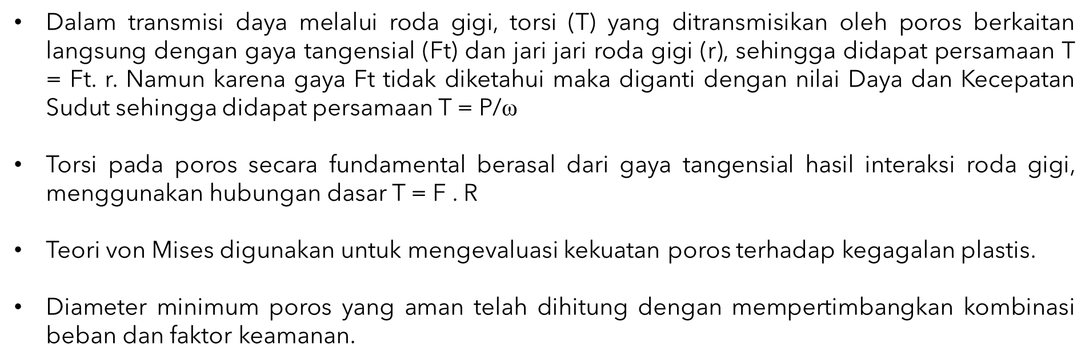
KESIMPULAN
Dalam transmisi daya melalui roda gigi, torsi (T) yang ditransmisikan oleh poros berkaitan langsung dengan gaya tangensial (Ft) dan jari jari roda gigi (r), sehingga didapat persamaan T = Ft. r. Namun karena gaya Ft tidak diketahui maka diganti dengan nilai Daya dan Kecepatan Sudut sehingga didapat persamaan T = P/$\text{ω}$
Torsi pada poros secara fundamental berasal dari gaya tangensial hasil interaksi roda gigi, menggunakan hubungan dasar T = F . R
Teori von Mises digunakan untuk mengevaluasi kekuatan poros terhadap kegagalan plastis.
Diameter minimum poros yang aman telah dihitung dengan mempertimbangkan kombinasi beban dan faktor keamanan.

Slide 34

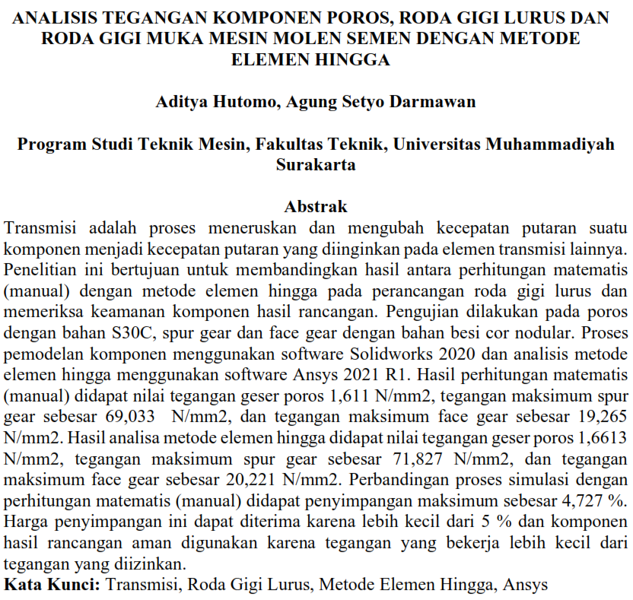
REFERENSI
Elemen Mesin Untuk Teknik Industri
Jurnal Analisis Tegangan Komponen Poros, Roda Gigi lurus dan Roda Gigi Muka Mesin Molen Semen Dengan Metode Elemen Hingga

Slide 35
Terima Kasih
Ada pertanyaan?

